Slide 1
ЁЛОЧКА
доильный зал

Slide 2
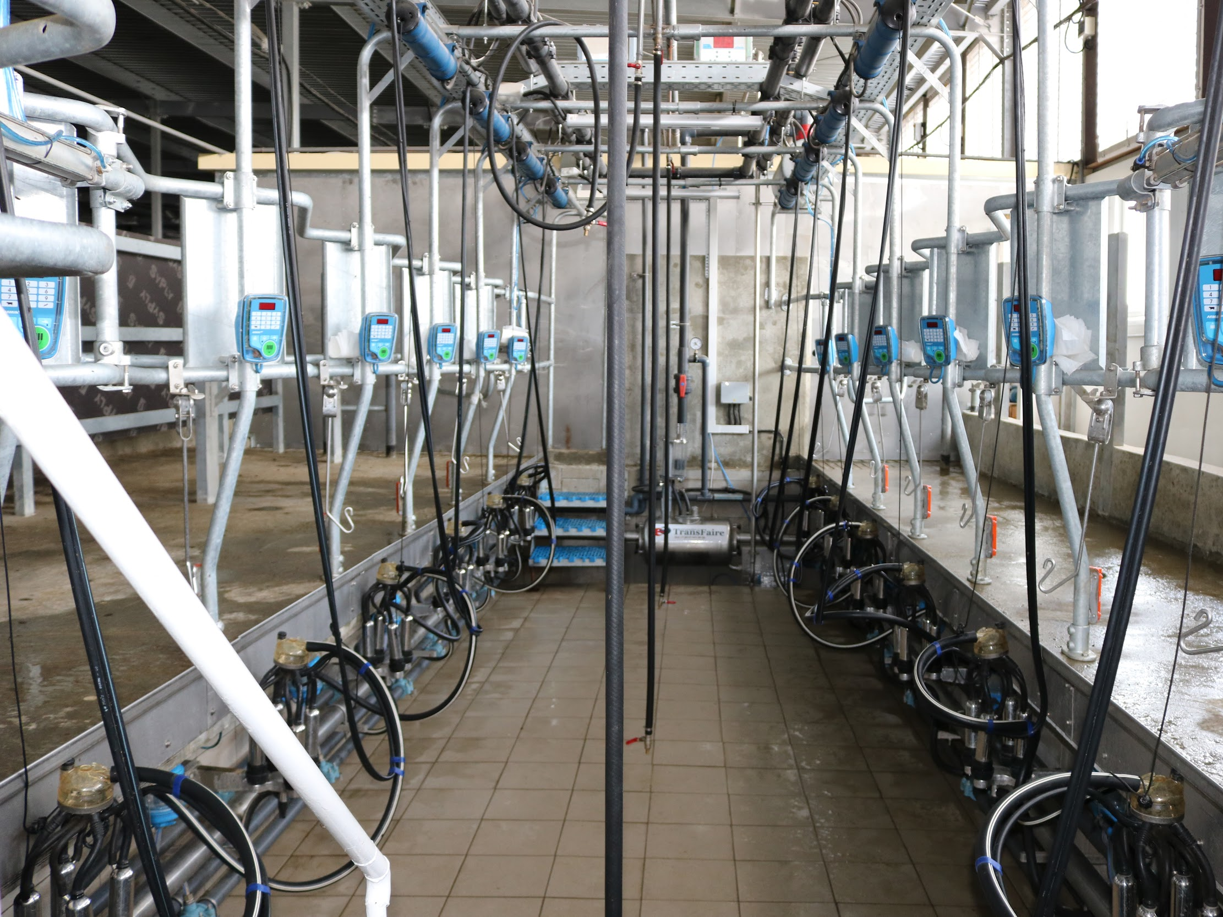
Доильный Зал
Ёлочка

Slide 3
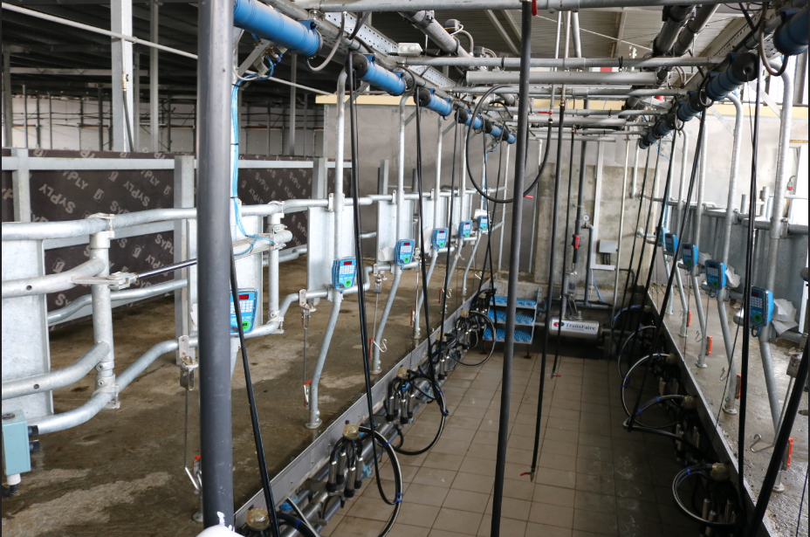
Доильный зал Ёлочка
Доильные залы «Елочка-Трансфэр» – классический вариант залов для современного молочного хозяйства, в течение десятилетий доказывающий свою надежность и эффективность, благодаря преимуществам индивидуального оснащения доильного места и воплощению инновационных решений.

Slide 4
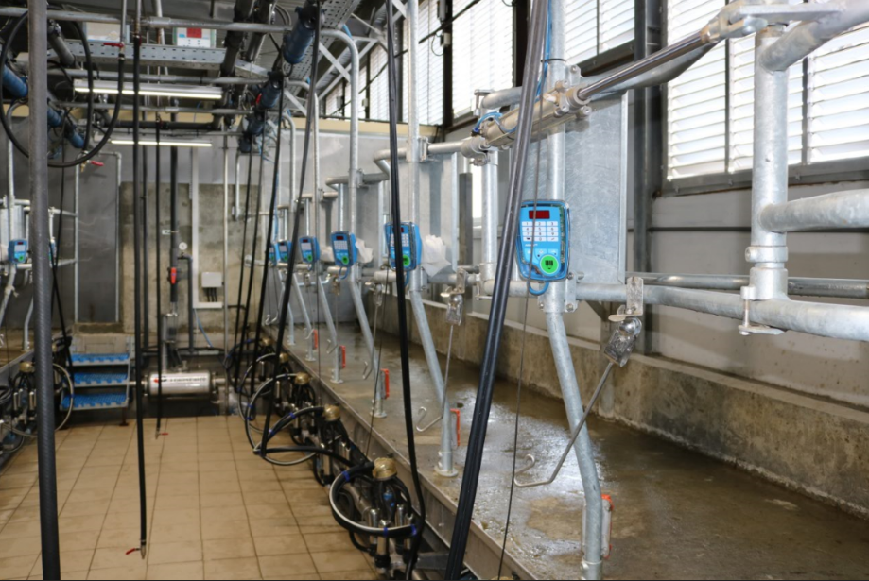
Описание
Все несущие элементы каркаса для доильного зала Ёлочка типа 115В выполнены из оцинкованной стали,
гальванизированы погружным методом и монтируются при помощи соединительных муфт, болтов и анкеров.
Оборудование поставляется с Z-образными задними трубами, включает защитные пластины. Стойка на каждом доильном посту позволяет произвести монтаж молокомеров и антенн без соединения кабелей.

Slide 5
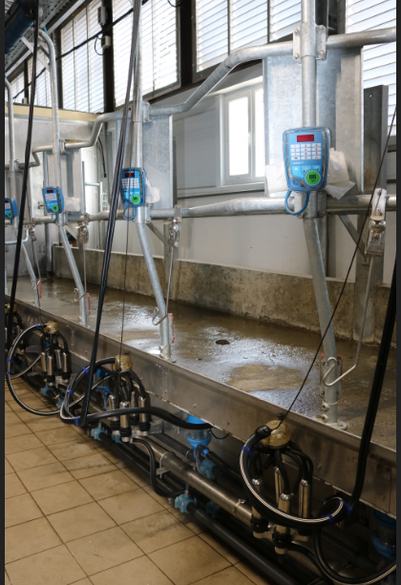
Описание
Оборудование включает в себя Z-образные грудные упоры имеющие регулировку по экстерьеру животных.
Входные/выходные ворота управляются пневматикой из доильной ямы.
Края доильной ямы выполнены из нержавеющей стали. Включены две гальванизированные лестницы (3 ступени)

Slide 6
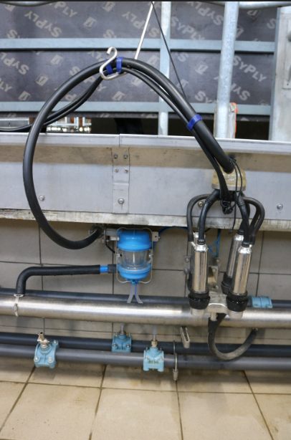
Описание
Молокомеры, трубопроводы и промывочные кластеры смонтированы под бетонным выступом 300 мм и защищены от грязи и механических повреждений.

Slide 7
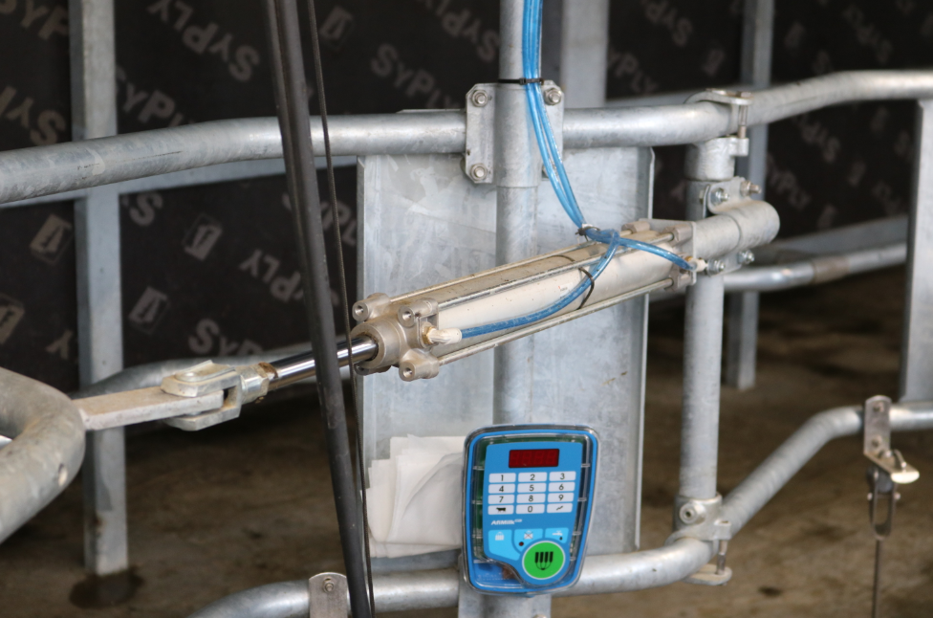
Описание
Входные и выходные калитки доильного зала Ёлочка с пневматическими цилиндрами японского производителя SMC, имеющими повышенный рабочий ресурс.

Slide 8
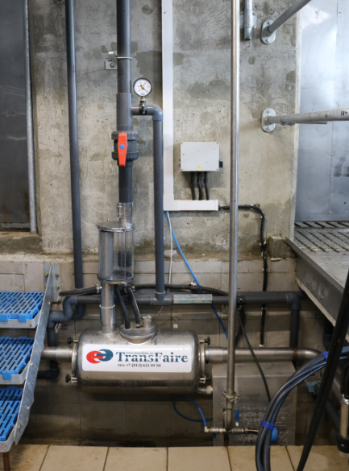
Описание
Молокоприёмник из нержавеющей стали 100 литров, с предохранительным устройством от избыточной дойки
включает в себя молочный насос 12 т/час с блоком управления, устройство выдува остатков молока сжатым воздухом.

Slide 9
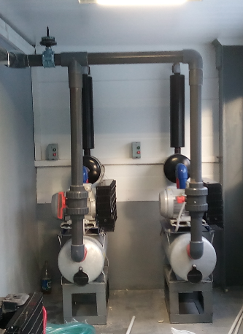
Описание
Масляный, пластинчато-роторный насос CTA (Италия) модель GPV 2200 л/мин на ресивере 110 л
с частотным инвертором.
Простой, надежный, ремонтопригодный насос, использует обычное трансмиссионное масло.

Slide 10
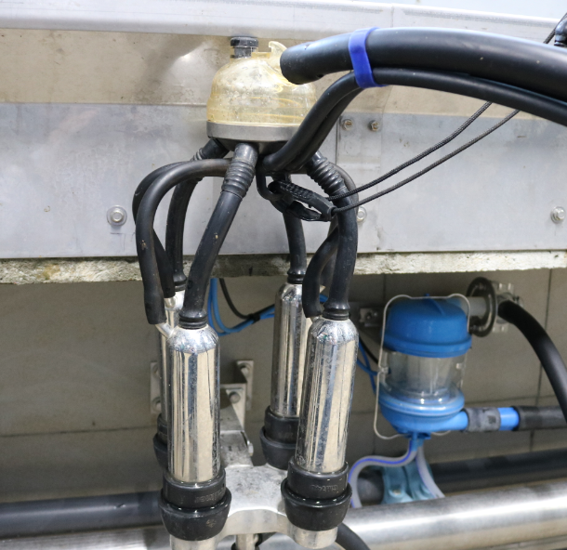
Описание
Подвесная часть Waikato 320 : коллектор c основанием из нержавеющей стали и верхней частью из сверхпрочного пластика, не имеет аналогов по надежности! Доильные стаканы IMPULSA, треугольная вентилируемая сосковая резина , вакуумные трубки

Slide 11
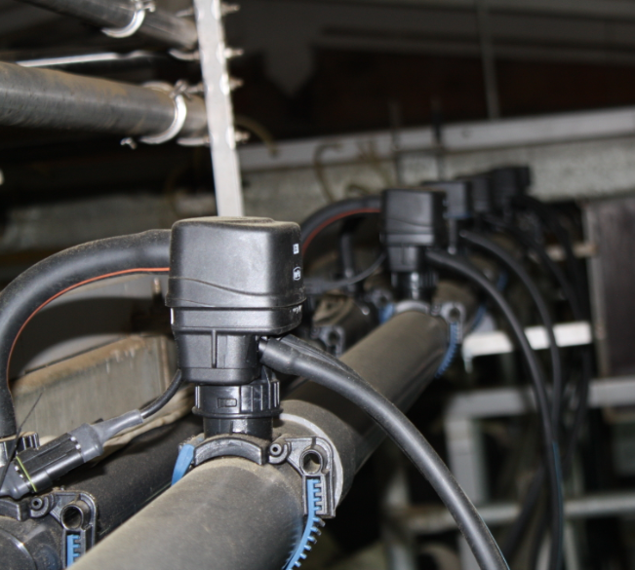
Описание
Электронные пульсаторы INTERPULS LE30 отличающиеся высокой надежностью и сравнительно недорогим сервисным комплектом.
ЭМ клапана INTERPULS CV20 для оперирования автоматическими съемниками доильных аппаратов.

Slide 12
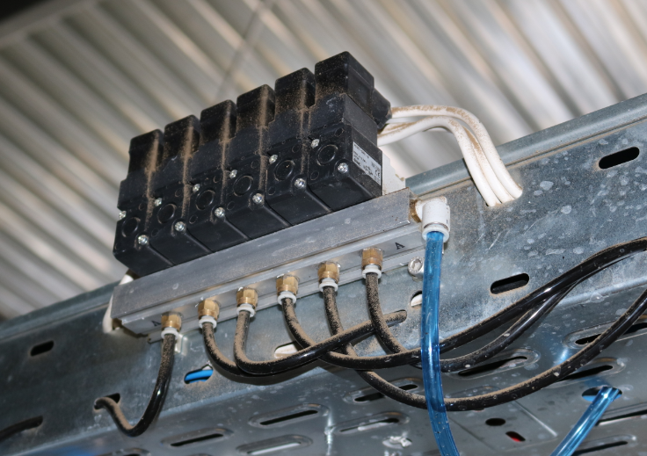
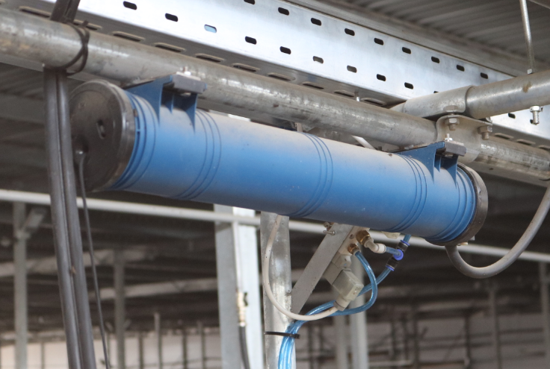
Описание
Система пневмо управления клапанами отключения вакуума обеспечивает их безукоризненную работу при любом уровне вакуума
Автоматические съемники коллекторов, управляемые скоростью молокоотдачи отличаются увеличенным сроком работы без замены сервисного комплекта.

Slide 13
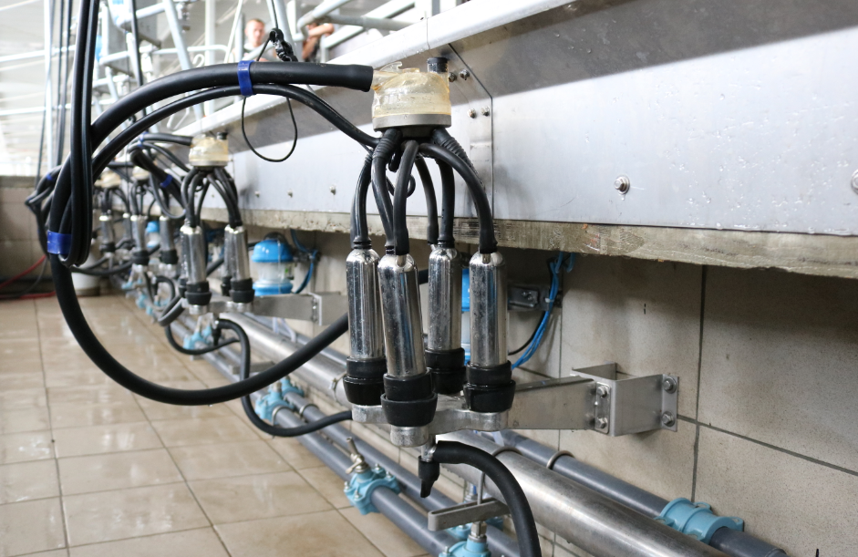
Описание
Комплект для промывки одного доильного места - откидной нержавеющий моечный пост с нержавеющими "свечами". Не имеет пластиковых деталей, не допускает подсосов воздуха, не мешает оператору в процессе доения.

Slide 14
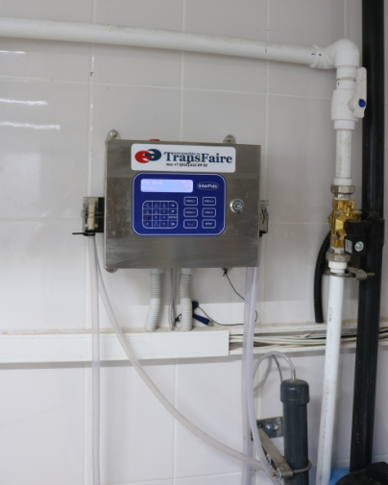
Промывка оборудования
Автомат промывки TOP WASH III HD для программированной промывки доильной установки
укомплектован водяными клапанами увеличенного прохода (1") и двумя насосами забора моющих средств.
Имеет несколько стандартных программ промывки и возможность создания индивидуальных, пользовательских программ.
Может комплектоваться емкостями промывки любого размера.

Slide 15
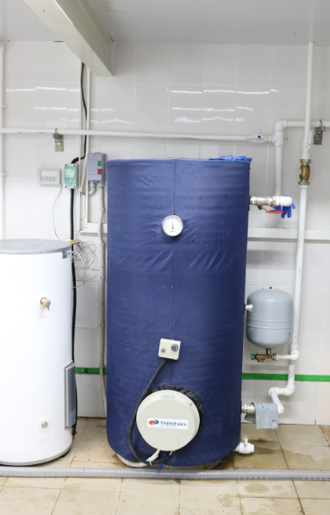
Промывка оборудования
Водонагреватель STEELBAK-380V - увеличенный проход (входы выходы 1 1/4"). Корпус из
нержавеющей стали. Имеет все
необходимые устройства защиты и термометр для визуального контроля температуры воды.
Поставляется в объемах от 100 до 1500 литров.

Slide 16
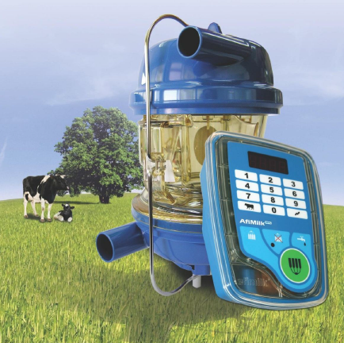
Система управления – программа AfiFarm
Afimilk MPC представляет собой молокомер, который можно использовать в доильных залах самых распространенных типов. Его основные функции заключаются в измерении надоя коровы, скорости молокоотдачи, электропроводности молока, температуры промывочной жидкости, наличия моющего средства.
Afimilk MPC состоит из панели управления и корпуса молокомера

Slide 17
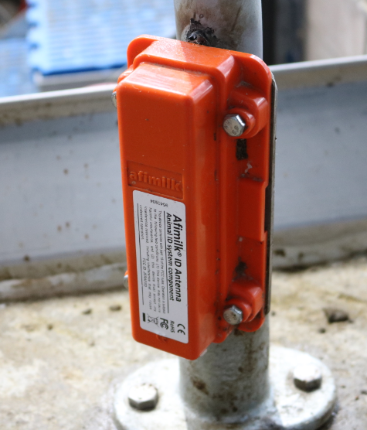
Система управления – программа AfiFarm
Антенна определения животного устанавливается на каждом доильном месте, что исключает присвоение данных по молоку другой корове.

Slide 18
БЛАГОДАРИМ ЗА ВНИМАНИЕ
г. Санкт-Петербург
196006,ул.Ташкентская 4 к 2
+7 (812) 622-09-50
spb@transfaire.ru
г. Москва
105120, 3-й Сыромятнический пер.,3/9
+7 (495) 777-43-02
moscow@transfaire.ru

